Slide 1

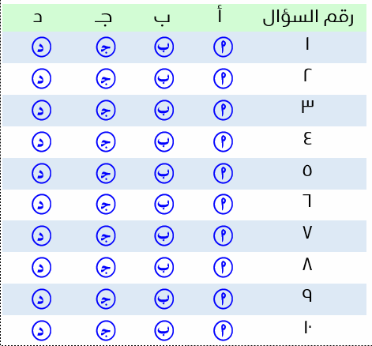
المملكة العربية السعودية | الإدارة العامة للتعليم
وزارة التعليم | متوسطة
تدريبات نافس الفصل الثاني 1447 هـ (الأسبوع السابع)
المجال : الأعداد والعمليات عليها
المجال الفرعي : العمليات على الأعداد والحس العددي
نواتج التعلم | المؤشرات
إجراءات العمليات الأربع على الجذور التربيعية وتبسيط العبارات الجذرية | 1 | يجمع الجذور التربيعية، ويطرحها، ويضربها ويقسمها
 | 2 | يبسط عبارات عددية تتضمن جذورا تربيعية باستخدام العمليات على الجذور التربيعية، وباستخدام المرافق وإنطاق المقام،

Slide 2
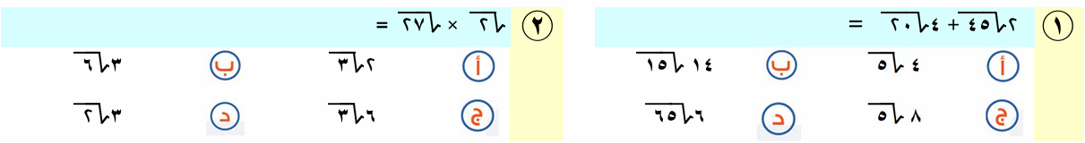
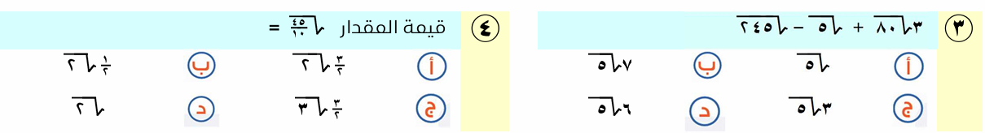

Slide 3
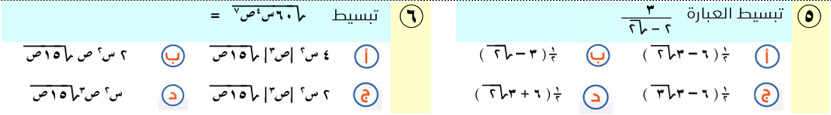

Slide 4
